Slide 1
/FINAL PROJECT
Usman Wijaya
Abizar Al Gifari Rahman
Edward Wun
Heru Setyabudi
INDEX.HTML

Slide 2
/DESKRIPSI
Pernahkah kamu bertanya kapan waktu terbaik untuk memesan kamar hotel? Atau berapa lama waktu tinggal untuk mendapatkan harga dengan rate terbaik? Bagaimana jika kamu ingin memprediksi kapan hotel mendapat pesanan unik?
INDEX.HTML

Slide 3
/KONTEN
Data mengandung informasi pemesanan hotel dan resort. Informasi yang terkandung meliputi kapan waktu pemesanan, durasi stay, jumlah orang dewasa, anak, dan/atau bayi, jumlah tempat parker yang tersedia, dan lain-lain.
Semua informasi personal terkait pemesan telah dihapus dari data.
INDEX.HTML

Slide 4
/TABLE OF CONTENTS
/01
/Gambaran
/02
/Properties
/03
/Jml, mean, etc.
/04
/Max & Min
Jelaskan apa gambaran besar yang anda dapatkan dari data tersebut.
Tunjukkan properties dari data pada setiap kolom, seperti type, missing value, dan lain-lain.
Tunjukkan jumlah data, mean, median, dan standar deviasi.
Berapa nilai minimal dan maksimal untuk kolom yang mengandung data numerik?
INDEX.HTML

Slide 5
/TABLE OF CONTENTS
/05
/Missing Value
/06
/Kategori Baru
/07
/Filtering
/08
/Visualisasi
-Drop kolom-kolom yang mengandung missing value lebih dari 50% keseluruhan data.
-Isi missing value pada kolom country dan children dengan data yang paling banyak muncul.
-Isi missing value pada kolom agent dengan mean.
Buat kategori berdasarkan lead time: Short, Medium, dan Long
Filter semua data yang memiliki reservation_status_date di > 2017
Visualisasikan arrival_date_month untuk melihat bulan dimana pengunjung terbanyak
INDEX.HTML

Slide 6
/01
/Gambaran
INDEX.HTML

Slide 7
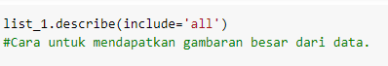
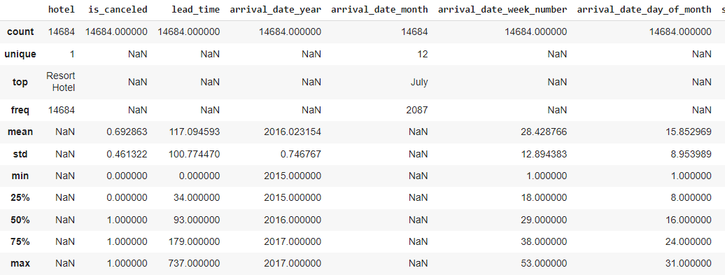
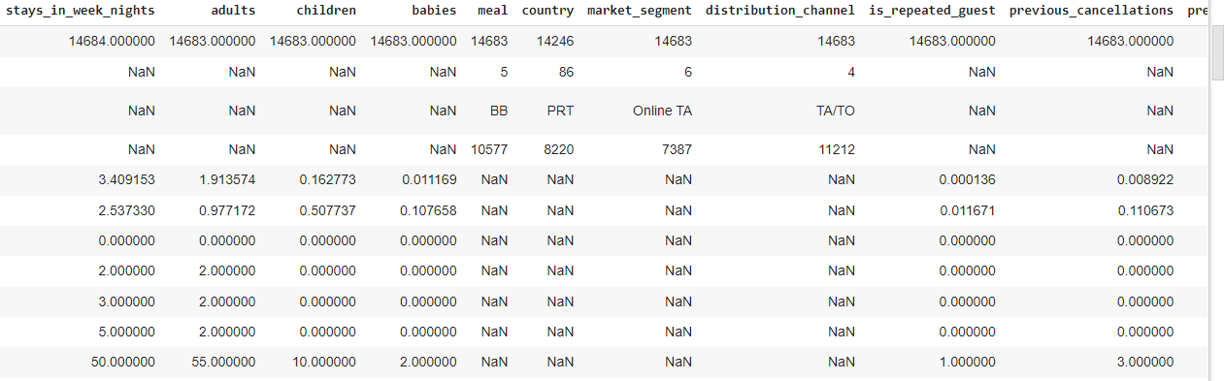
1.Jelaskan apa gambaran besar yang anda dapatkan dari data tersebut.
INDEX.HTML

Slide 8
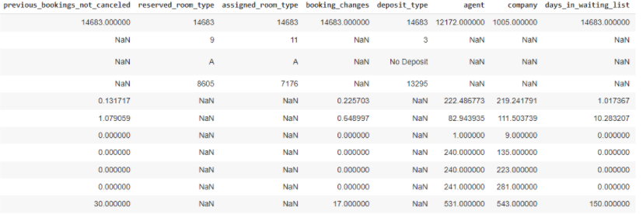
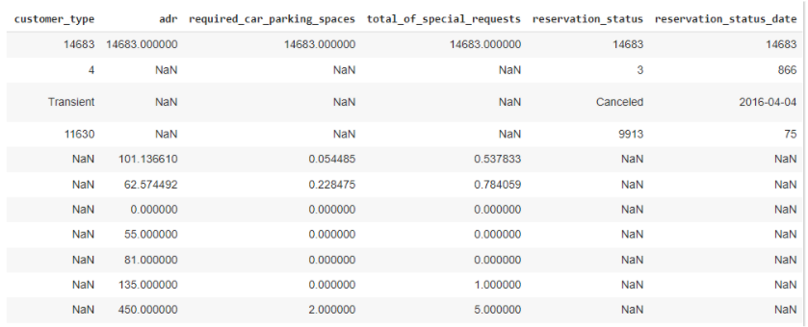
1.Jelaskan apa gambaran besar yang anda dapatkan dari data tersebut.
INDEX.HTML

Slide 9
/02
/Properties
INDEX.HTML

Slide 10
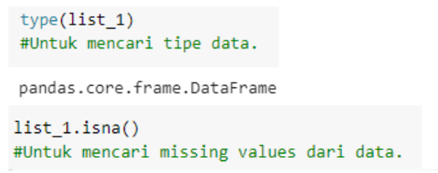
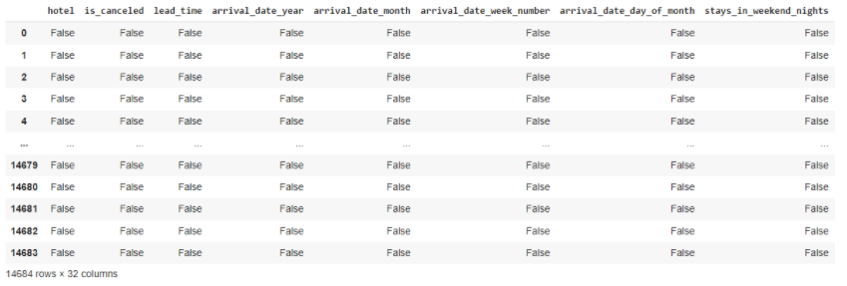
2. Tunjukkan properties dari data pada setiap kolom, seperti type, missing value, dan lain-lain.
INDEX.HTML

Slide 11
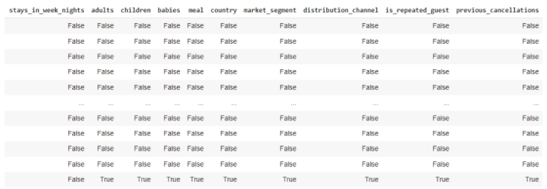
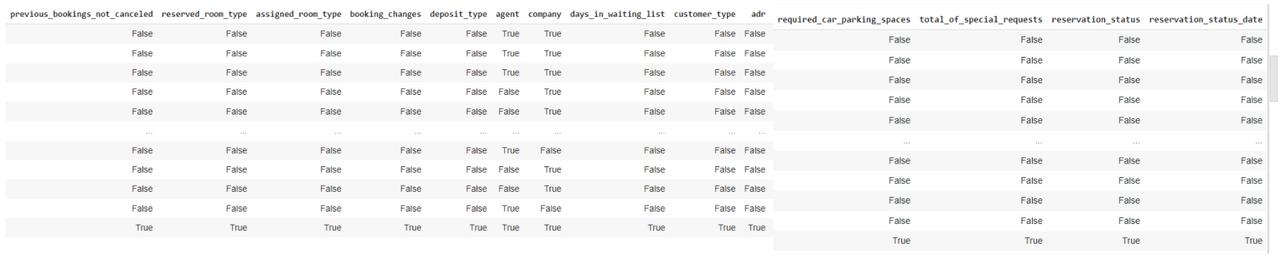
2. Tunjukkan properties dari data pada setiap kolom, seperti type, missing value, dan lain-lain.
INDEX.HTML

Slide 12
/03
/Jml, mean, etc.
INDEX.HTML

Slide 13
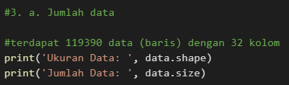

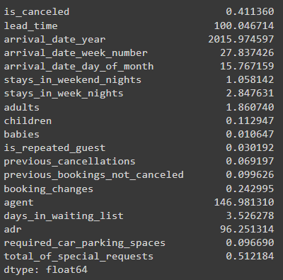

3. Tunjukkan jumlah data, mean, median, dan standar deviasi.
INDEX.HTML

Slide 14


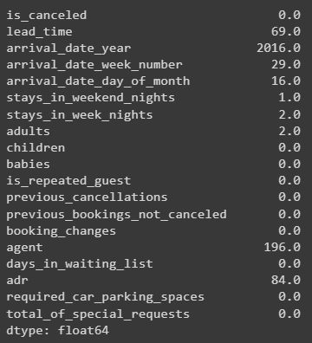
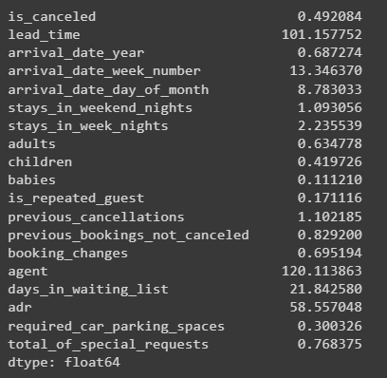
3. Tunjukkan jumlah data, mean, median, dan standar deviasi.
INDEX.HTML

Slide 15
/04
/Max & Min
INDEX.HTML

Slide 16


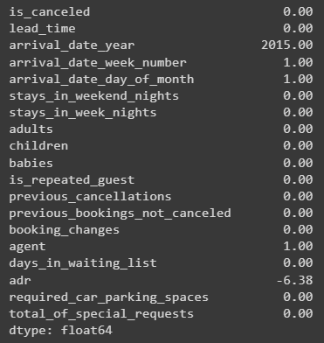
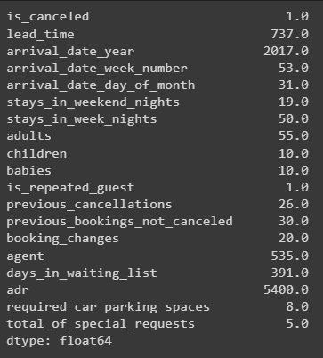
4. Berapa nilai minimal dan maksimal untuk kolom yang mengandung data numerik?
INDEX.HTML

Slide 17
/05
/Missing Value
INDEX.HTML

Slide 18
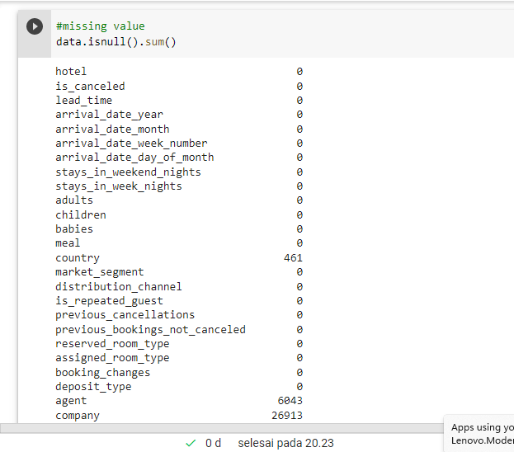
-Drop kolom-kolom yang mengandung missing value lebih dari 50% keseluruhan data.
-Isi missing value pada kolom country dan children dengan data yang paling banyak muncul.
-Isi missing value pada kolom agent dengan mean.
INDEX.HTML

Slide 19
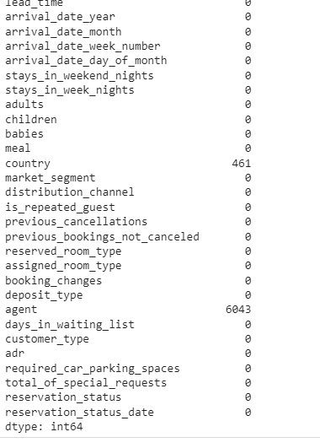
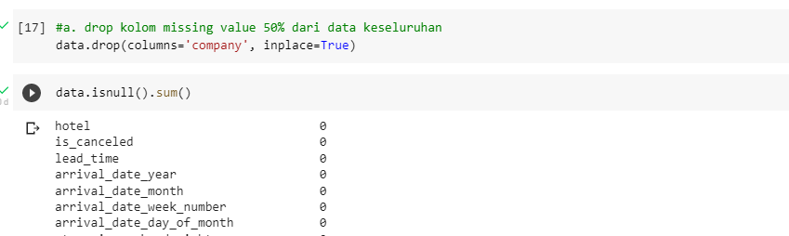
-Drop kolom-kolom yang mengandung missing value lebih dari 50% keseluruhan data.
-Isi missing value pada kolom country dan children dengan data yang paling banyak muncul.
-Isi missing value pada kolom agent dengan mean.
INDEX.HTML

Slide 20
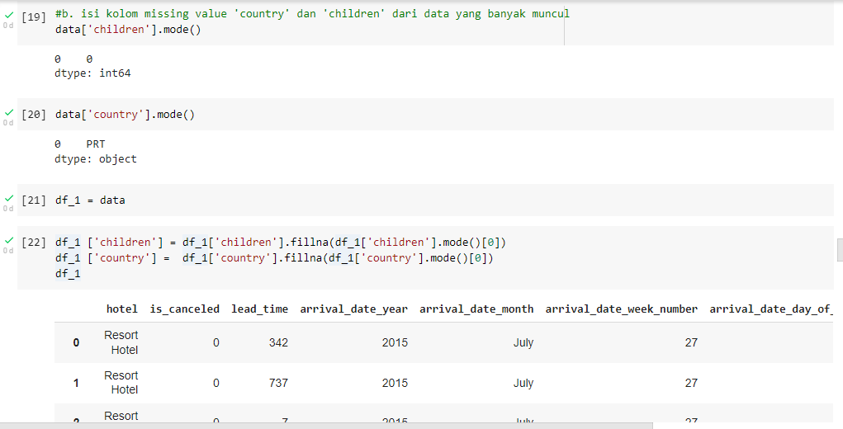
-Drop kolom-kolom yang mengandung missing value lebih dari 50% keseluruhan data.
-Isi missing value pada kolom country dan children dengan data yang paling banyak muncul.
-Isi missing value pada kolom agent dengan mean.
INDEX.HTML

Slide 21
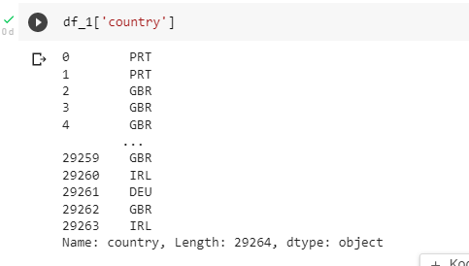
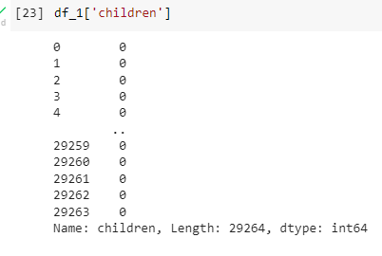
-Drop kolom-kolom yang mengandung missing value lebih dari 50% keseluruhan data.
-Isi missing value pada kolom country dan children dengan data yang paling banyak muncul.
-Isi missing value pada kolom agent dengan mean.
INDEX.HTML

Slide 22
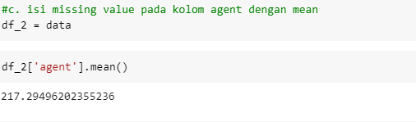
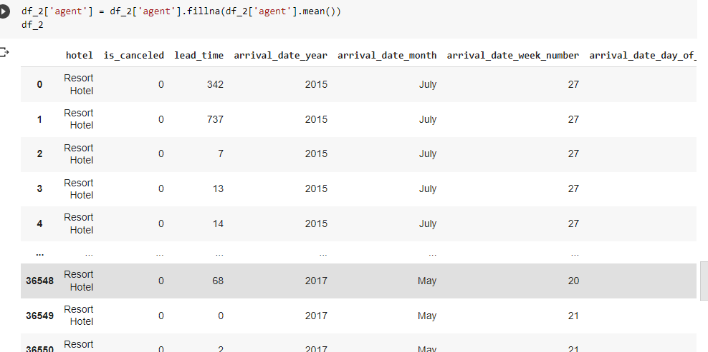
-Drop kolom-kolom yang mengandung missing value lebih dari 50% keseluruhan data.
-Isi missing value pada kolom country dan children dengan data yang paling banyak muncul.
-Isi missing value pada kolom agent dengan mean.
INDEX.HTML

Slide 23
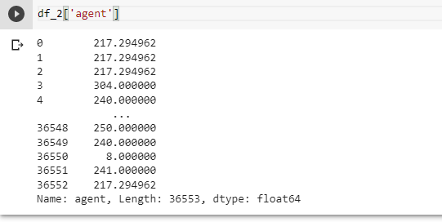

Slide 24
/06
/Kategori Baru
INDEX.HTML

Slide 25
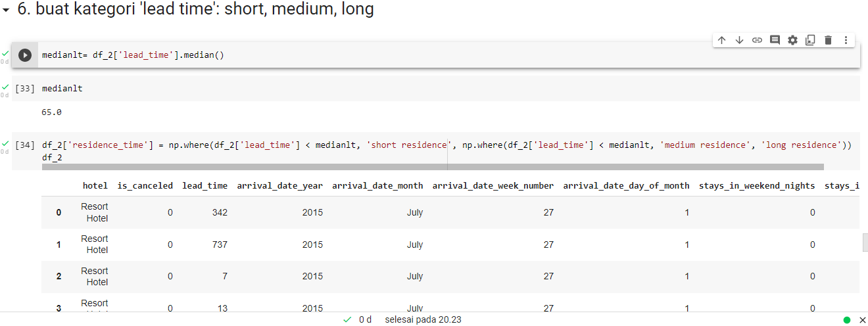
Buat kategori berdasarkan lead time: Short, Medium, dan Long
INDEX.HTML

Slide 26
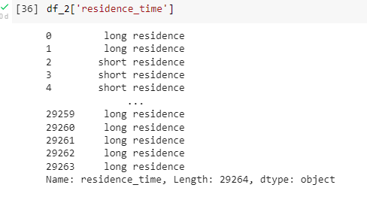
Buat kategori berdasarkan lead time: Short, Medium, dan Long
INDEX.HTML

Slide 27
/07
/Filtering
INDEX.HTML

Slide 28
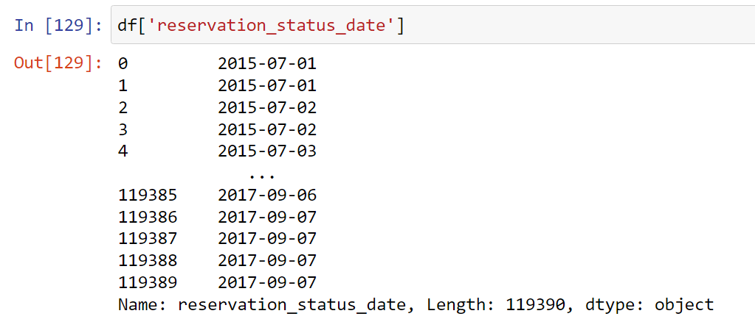
/7
Periksa data reservation status date pada tahun 2017
INDEX.HTML

Slide 29
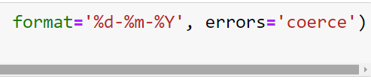
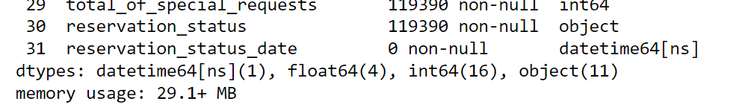
/7
Ubah tipe data “reservation_status_date” dari awalnya tipe data object diubah menjadi tipe data datetime.
INDEX.HTML

Slide 30
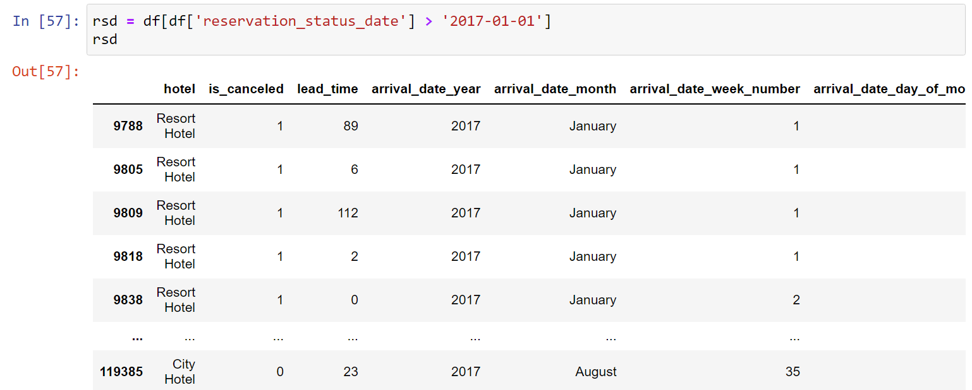
/7
Filter Semua data yang memiliki reservation-status_date > 2017
INDEX.HTML

Slide 31
/08
/Visualisasi
INDEX.HTML

Slide 32
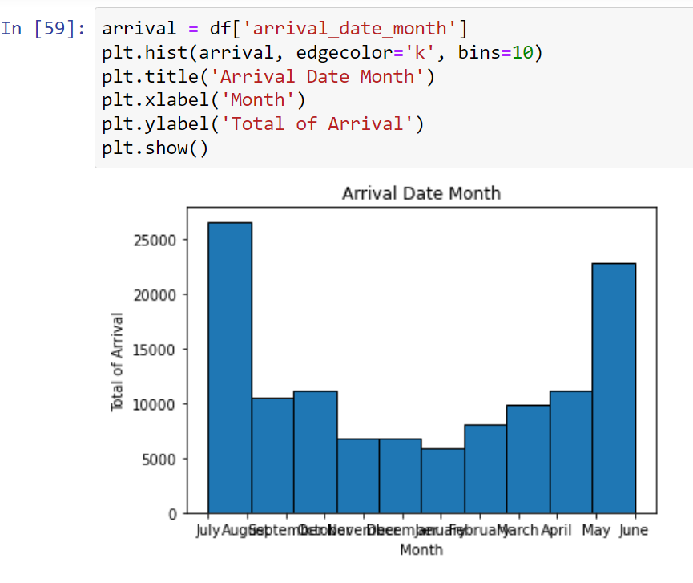
/8
Visualisasi arrival_date_month untuk melihat bulan dimana pengunjung terbanyak
INDEX.HTML

Slide 33
<THANKYOU>
INDEX.HTML

